Slide 1
BASE DE DATOS-II
DEFENSA HITO 2
Nombre Completo: Univ. Ricardo David La Madrid Alarcón
Asignatura: BASE DE DATOS II
Carrera: INGENIERÍA DE SISTEMAS
Paralelo: BDA (1)
Docente: Lic. William R. Barra Paredes

Slide 2
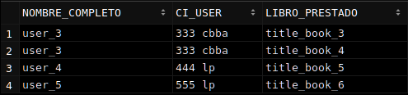
EJERCICIO #1
Manejo de consultas.
Mostrar el título del libro, los nombres, CI de los usuarios que se prestaron libros donde la categoría sea COMEDIA o MANGA.
Resultado esperado:

Slide 3
RESPUESTA EJERCICIO #1
SELECT us.fullname AS NOMBRE_COMPLETO,us.ci as CI_USER,b.title as LIBRO_PRESTADO
FROM users as us
inner join prestamos p on us.id_user = p.id_user
inner join book b on p.id_book = b.id_book
inner join category c on b.id_book = c.id_book
WHERE c.type = 'manga' or c.type = 'comedia';

Slide 4
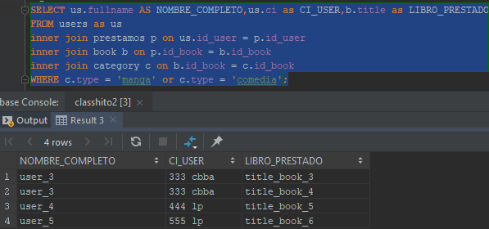
CAPTURA EJERCICIO # 1

Slide 5
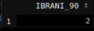
EJERCICIO # 2
Manejo de Funciones.
Se desea saber cuántos usuarios se prestaron libros que correspondan a la editorial IBRANI y que la cantidad de sus páginas sea mayor a 90.
  Deberá de crear una funcion que retorne esa cantidad.
  La función debe de recibir 2 parámetros.
    Editorial y la cantidad de páginas.

Slide 6
RESPUESTA EJERCICIO # 2
create function BUSCALIB(libro TEXT, paginas integer)returns integer
begin
declare cuenta integer default 0;
select count(bo.id_book)into cuenta
from book as bo
where bo.editorial = libro and bo.pages > paginas;
return cuenta;
end;
select BUSCALIB('ibrani',90)as IBRANI_90;

Slide 7
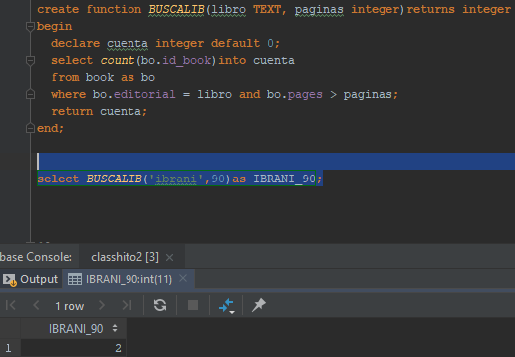
CAPTURA EJERCICIO # 2

Slide 8
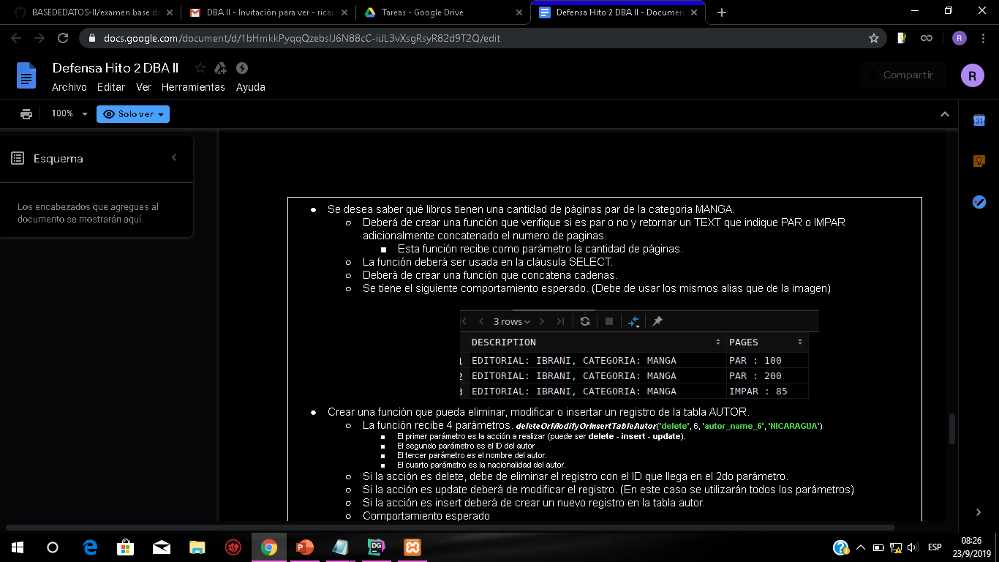
EJERCICIO # 3
Se desea saber qué libros tienen una cantidad de páginas par de la categoria MANGA.
  Deberá de crear una función que verifique si es par o no y retornar un TEXT que indique PAR o IMPAR adicionalmente concatenado el numero de paginas.
    Esta función recibe como parámetro la cantidad de páginas.
  La función deberá ser usada en la cláusula SELECT.
  Deberá de crear una función que concatena cadenas.
  Se tiene el siguiente comportamiento esperado. (Debe de usar los mismos alias que de la imagen)

Slide 9
RESPUESTA EJERCICIO # 3
create function verificapag(paginas integer)returns TEXT
Begin declare verifica TEXT DEFAULT '';
if paginas % 2 = 0
then
set verifica = concat('PAR:',paginas);
else
set verifica = concat('IMPAR:',paginas);
end if;
return verifica;
end;

Slide 10
RESPUESTA EJERCICIO # 3
select concat('EDITORIAL:',bo.editorial,',','CATEGORIA:',c.type)as DESCRIPTION,
verificapag( bo.pages)AS PAGES
from book as bo
inner join category c on bo.id_book = c.id_book
where c.type='MANGA';

Slide 11
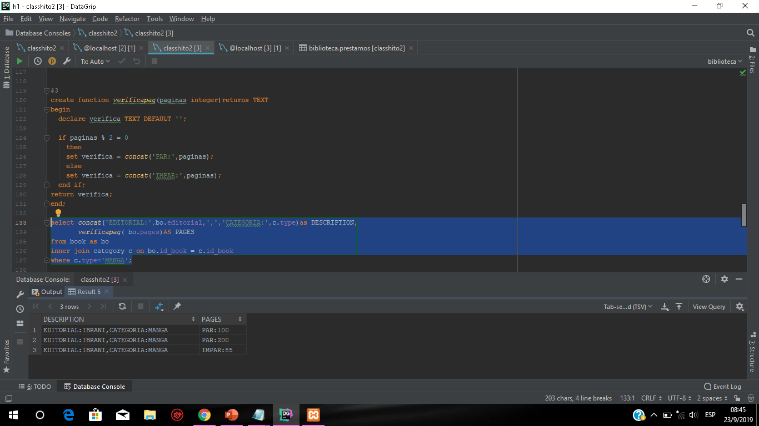
CAPTURA EJERCICIO # 3

Slide 12
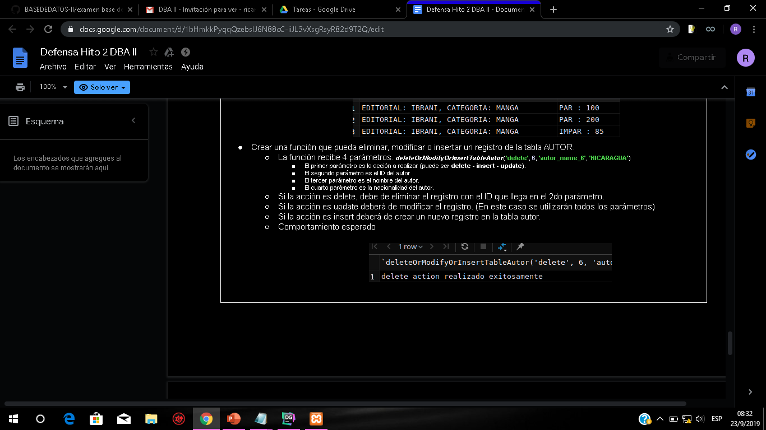
EJERCICIO # 4
Crear una función que pueda eliminar, modificar o insertar un registro de la tabla AUTOR.
  La función recibe 4 parámetros. deleteOrModifyOrInsertTableAutor('delete ', 6, 'autor_name_6', 'NICARAGUA')
    El primer parámetro es la acción a realizar (puede ser delete - insert - update).
    El segundo parámetro es el ID del autor
    El tercer parámetro es el nombre del autor.
    El cuarto parámetro es la nacionalidad del autor.
  Si la acción es delete, debe de eliminar el registro con el ID que llega en el 2do parámetro.
  Si la acción es update deberá de modificar el registro. (En este caso se utilizarán todos los parámetros)
  Si la acción es insert deberá de crear un nuevo registro en la tabla autor.
  Comportamiento esperado

Slide 13
RESPUESTA EJERCICIO # 4
create function acciones (action text,idautor integer, nameautor text,nacionalidadautor text)returns text
begin
if action = 'delete '
then
delete from autor where id_autor = idautor ;
end if;
if action = 'update’
then
update autor set name = nameautor, nacionality = nacionalidadautor where id_autor = idautor;
end if;

Slide 14
RESPUESTA EJERCICIO # 4
if action = 'insert '
then
insert into autor ( name, nacionality)values (nameautor,nacionality);
end if;
return concat(action,'action','realizado exitosamente');
end;

Slide 15
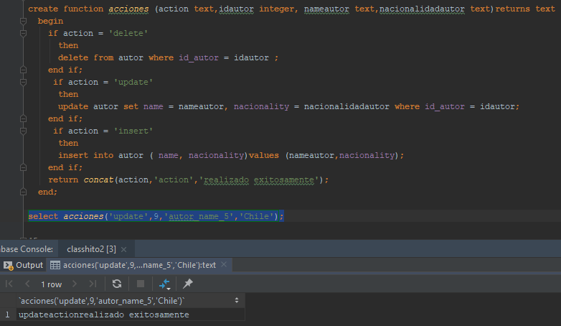
CAPTURA EJERCICIO # 4

Slide 16
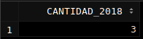
EJERCICIO # 5
Se desea saber cuántos libros fueron prestados en la gestión 2018.
  Crear una función que permita saber esa cantidad.
  Comportamiento esperado.

Slide 17
RESPUESTA EJERCICIO # 5
create function BUSCALIBb()returns integer
begin
declare cuenta integer default 0;
select count(bo.id_book)into cuenta
from book as bo
inner join prestamos p on bo.id_book = p.id_book
where year(p.fec_prestamo)=2018;
return cuenta;
end;
select BUSCALIBb()as Cantidad_2018;

Slide 18
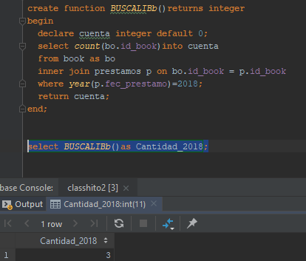
CAPTURA EJERCICIO # 5

